Slide 1
Кейс-технологии в экологическом воспитании дошкольников.

Slide 2
Для решения современных образовательных задач необходимы новые инновационные инструменты, программы, проекты, формы, методы, подходы, приёмы, решения, технологии. Один из таких инновационных методов кейс – технология.
В основе названия рассматриваемого метода лежит английское слово case - портфель, чемоданчик.
Кейс-технология в образовании – это ряд определенных учебных ситуаций, которые специально разработаны на базе фактического материала для дальнейшего их разбора в рамках НОД.
Кейсы - это интерактивная технология для краткосрочного обучения, на основе реальных или вымышленных ситуаций, направленная не столько на освоение знаний, сколько на формирование у детей новых качеств и умений.
Кейс – технология современная и актуальная, в основе которой лежит системно-деятельностный и компетентностный подход, которая в высшей степени способствует становлению самостоятельности и продуктивности мышления, становлению субъектности, и которая, в итоге, формирует именно культуру – познания, применения правил, отношения, суждения в области той действительности, в которой и был разработан кейс.

Slide 3
Кейс технология - это разбор ситуации или конкретного случая, деловая игра.
Цель данной технологии — развивать способность прорабатывать различные ситуации и находить их решение, используя уже имеющиеся знания, научиться взаимодействовать со сверстниками и взрослыми.
Кейсы бывают различных видов:
- кейс – текстовая информация,
кейс – иллюстрация,
кейс – аудио или видео материал.

Slide 4
Как использовать кейс – технологии?
Почти все способы реализации кейс - технологии связаны с проблемным обучением. Можно использовать кейс для проведения эвристической беседы с воспитанниками, прогнозирования, в качестве проблемной ситуации.
Кейс как педагогическая технология предполагает использование различных средств:
социальные и естественно - научные проблемные ситуации;
словесные и иллюстрированные сюжеты: события, рассказы и игры с проблемным содержанием;
фантазийные ситуации и нелепицы;
фото- и видеоролики;
объекты и явления окружающей действительности.
Диалог с детьми должен быть конструктивным. При этом следует принимать любой детский ответ, даже самый фантастический. Важно научить дошкольников аргументировать свое мнение и из большого количества идей выбирать уместные и актуальные.

Slide 5
Первый этап: Подготовительный
Деятельность педагога | Деятельность детей
Показывает фотографию, зачитывает текст | Знакомятся с ситуацией
Второй этап: Мотивационный
Формирует суть проблемы; Формирует задание; Мотивирует к поиску решения | Осознают проблему; Концентрируются на поиске решений данной ситуации
Третий этап: «Мозговой штурм»
Активизирует детей при помощи ключевых вопросов; Помогает проанализировать принятое решение | Представляют свои варианты решения; Находят совместное решение; Формулируют выводы
Четвёртый этап: Оценочно-рефлексивный
Побуждает детей к поиску ситуаций, в которых можно применить полученные знания | Размышляют, выдвигают аргументы; Применяют полученные знания

Slide 6
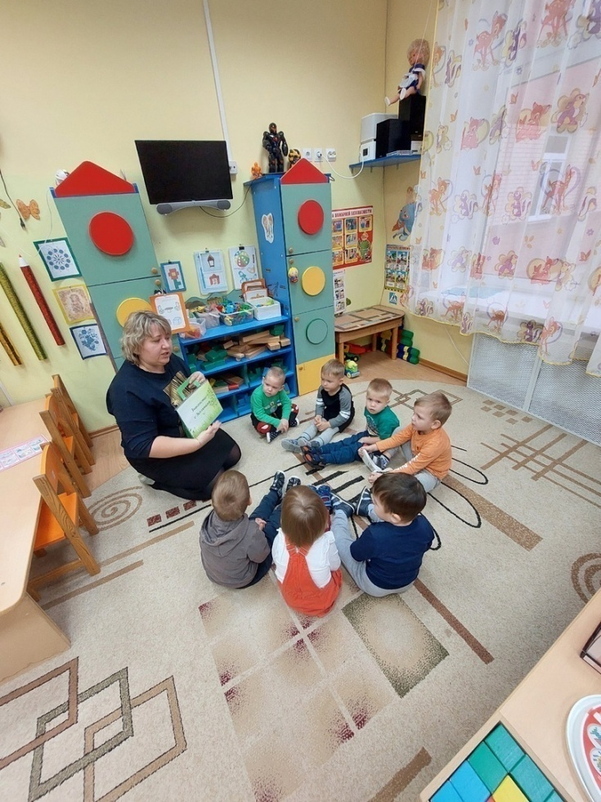
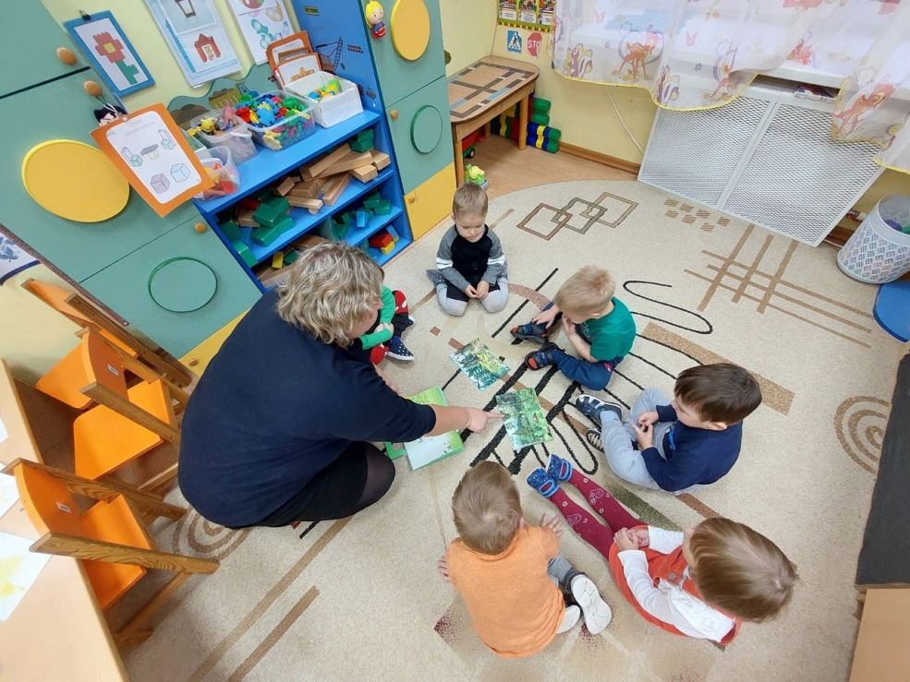
Первый этап – подготовительный.
Утренний круг.

Slide 7
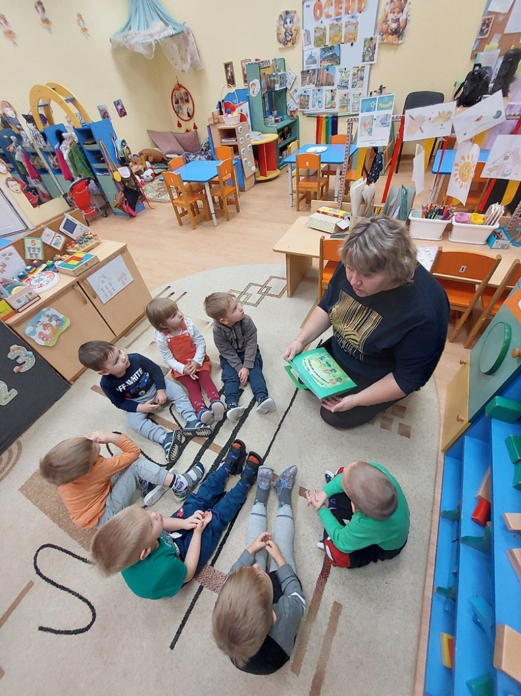
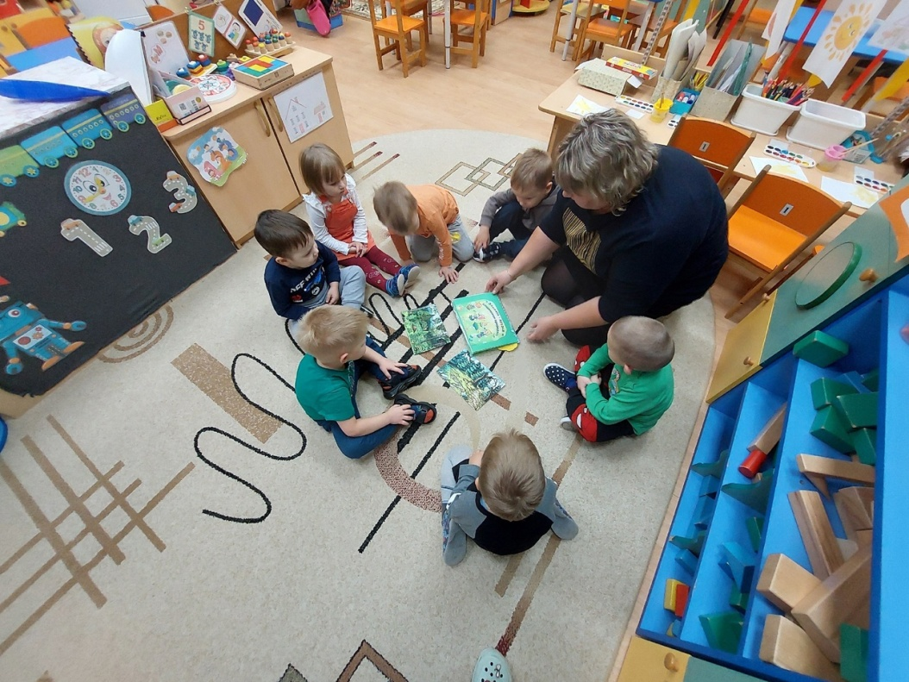
Второй этап – мотивационный.

Slide 8
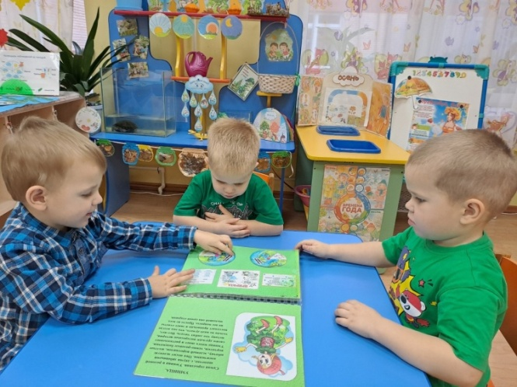
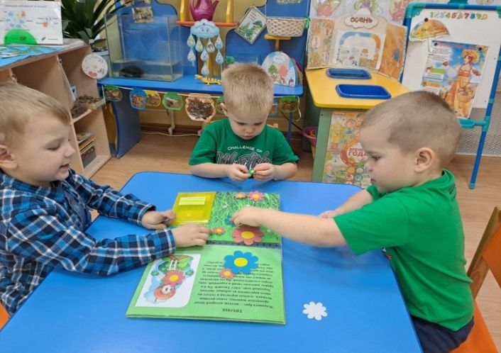
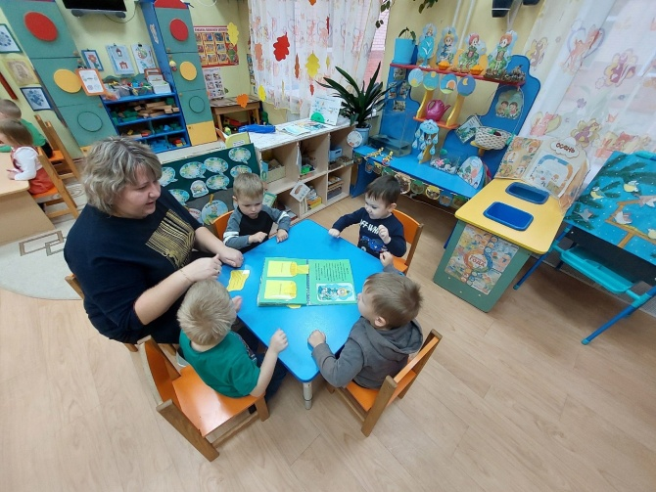
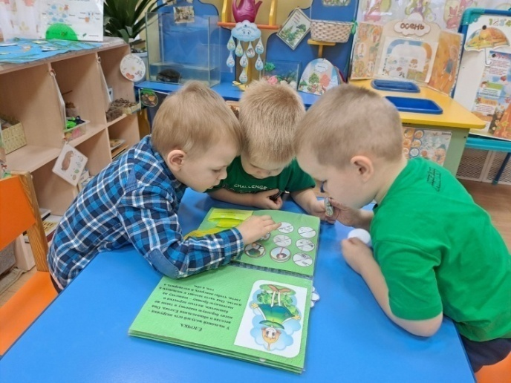
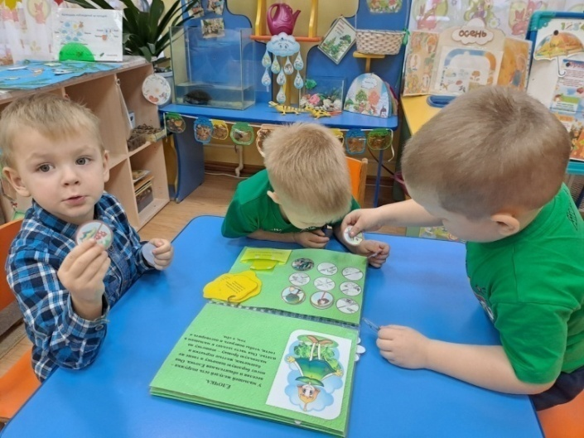
Третий этап – мозговой штурм.
Работа в центре активности.

Slide 9
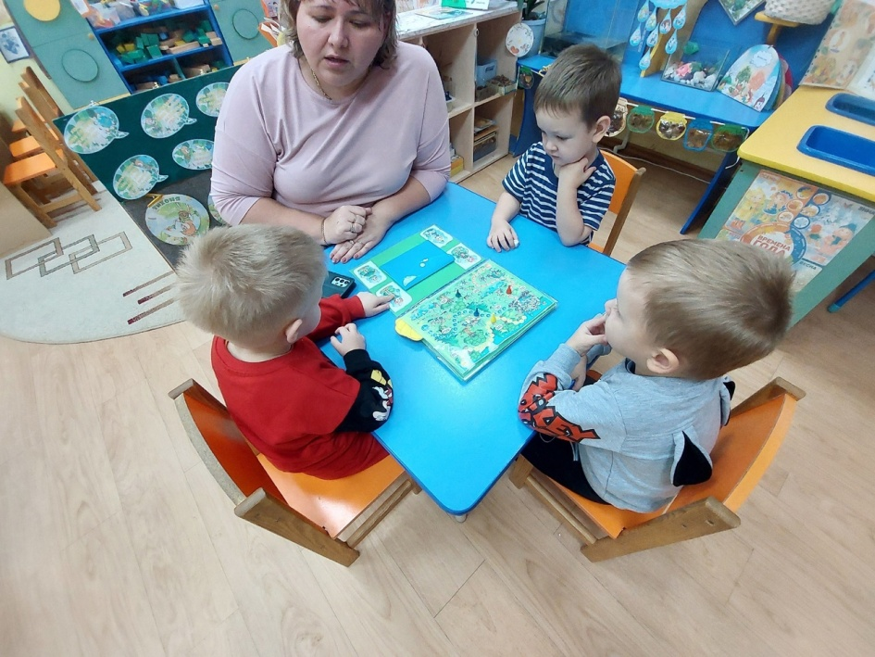
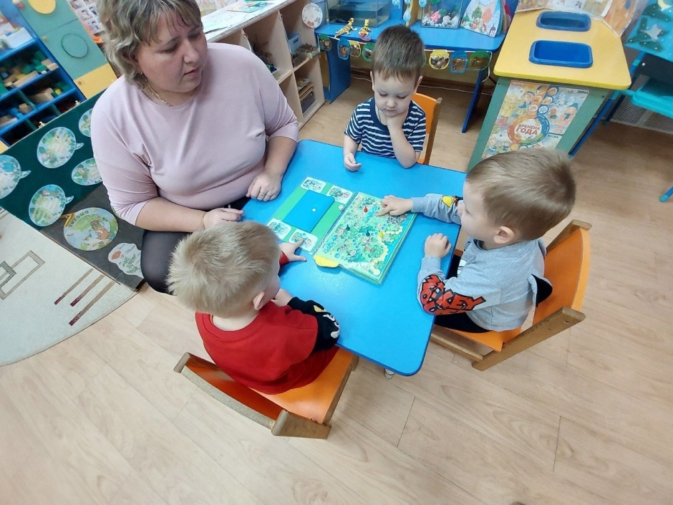
Четвертый этап – оценочно-рефлексивный.

Slide 10
Вывод:
Кейс – технология помогает повысить интерес детей к изучаемому материалу, развивает у детей такие качества , как социальная активность, коммуникабельность, умение слушать и говорить, а главное, у детей формируется умение работать с информацией.

Slide 11
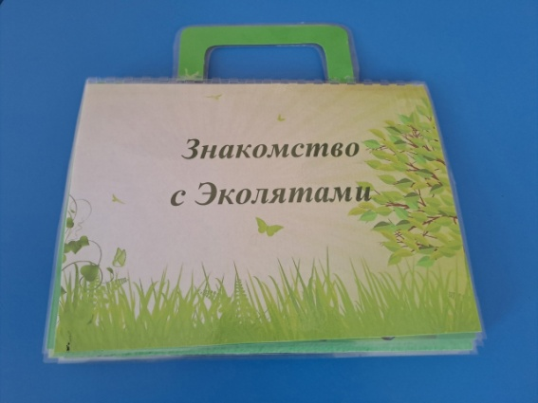
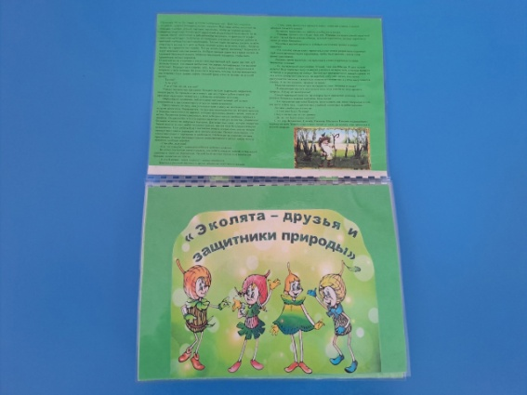
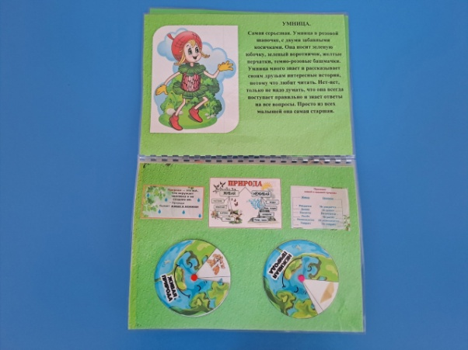
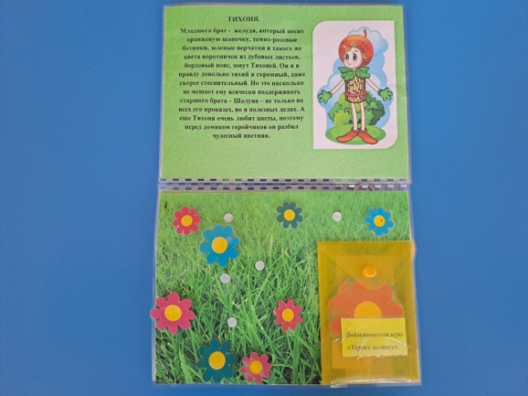
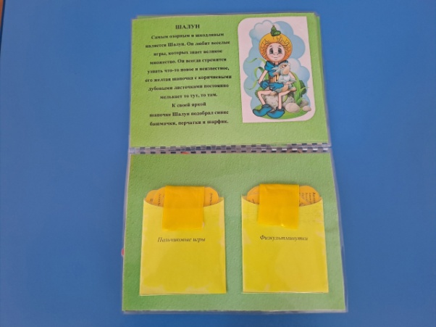
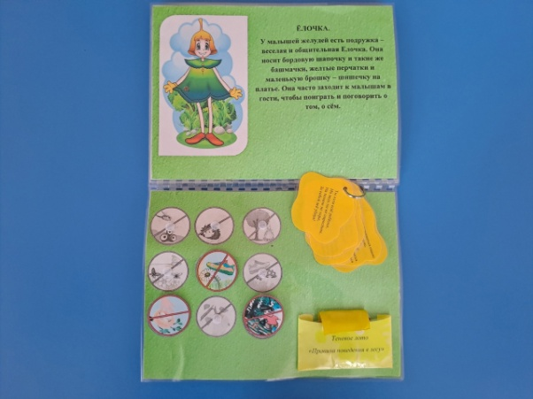
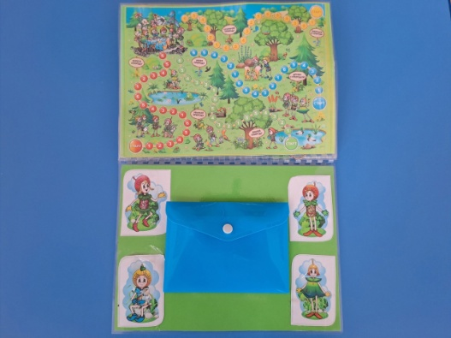
Наполнение кейса «Знакомство с Эколятами».

